Slide 1



一个民宿预定服务网站
组员：汪明杰 梁乔 指导教师：袁时金
陈中悦 肖杨
王立友 尚丙奇
陈垲昕 安江涛
香宁雨 许王子路
Notes:
老师好，我们本次数据库课设的选题是归宿，一个民宿预定服务网站

Slide 2
01
系统简介
02
系统设计
03
团队协作
Notes:
我们将简要讲述系统简介，系统设计，团队协作，并将剩下的时间用于系统演示

Slide 3

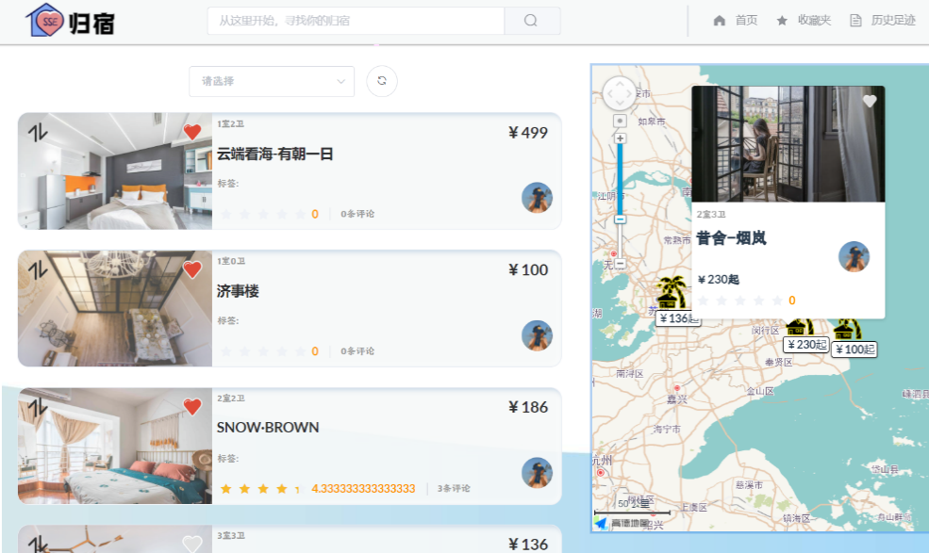
01
系统简介
归宿是什么？
归宿是一个网页端民宿预定系统，目标是能够为用户提供一个良好的民宿预定与服务平台。
用户可以通过PC端访问该系统。
Notes:
本次课设是部署在网页端的民宿预订网站，民宿作为一种新兴的小型入住设施，往往是由屋子的主人短暂提供给客人屋子的使用权，相比起传统的旅店，民宿更具有家居气息与交易的灵活性。基于此，我们的归宿系统的目标，是能够为PC端的用户提供一个体验良好，灵活性强，交互性好的轻量级民宿预订与服务平台，用户可以通过该网站随时预定民宿入住的服务，并通过其他相关的功能获得更好的体验。

Slide 4

01
系统简介
功能性需求
民宿
创建房源 编辑房源 审核房源 搜索房源
查看销量 首页推荐 收藏功能 历史足迹
顾客
订单
预订房源 查看订单 足迹地图
顾客评论 房东评论 销量报表
房东
管理员
管理
周边管理 房源审核 举报审核 个人信息
Notes:
我们主要以顾客，房东，作为系统的主要参与者。本系统的核心主体是由房东创建的民宿房源，在民宿上的创建、编辑、搜索等操作，涉及到数据库层面的增删改查；而针对民宿的电子订单的交易则是本系统的核心功能，并在核心功能上实现了顾客房东双向评论机制、订单的可视化数据统计等功能以提高用户体验；同时，针对个别信息的人为管理，我们还另外设了一套管理系统，添加了管理员这一角色，用于对一些手动提交需要审核识别的信息进行处理

Slide 5
01
系统简介
非功能性需求
安全性
数据库约束 前端约束 用户权限
鲁棒性检测
输入检测 防止恶意输入 完整性约束等
可理解性
界面美观 交换简易 提示清晰
Notes:
在系统的非功能性上，我们在开发时注意数据库的完整性约束，严格处理顾客，用户，管理员三者的权限；同时，我们通过代码的错误处理机制实现了恶意输入或注入的避免；而在可理解性方面，在打造核心功能的同时，我们也尽力设计了美观而交互简易的页面。

Slide 6
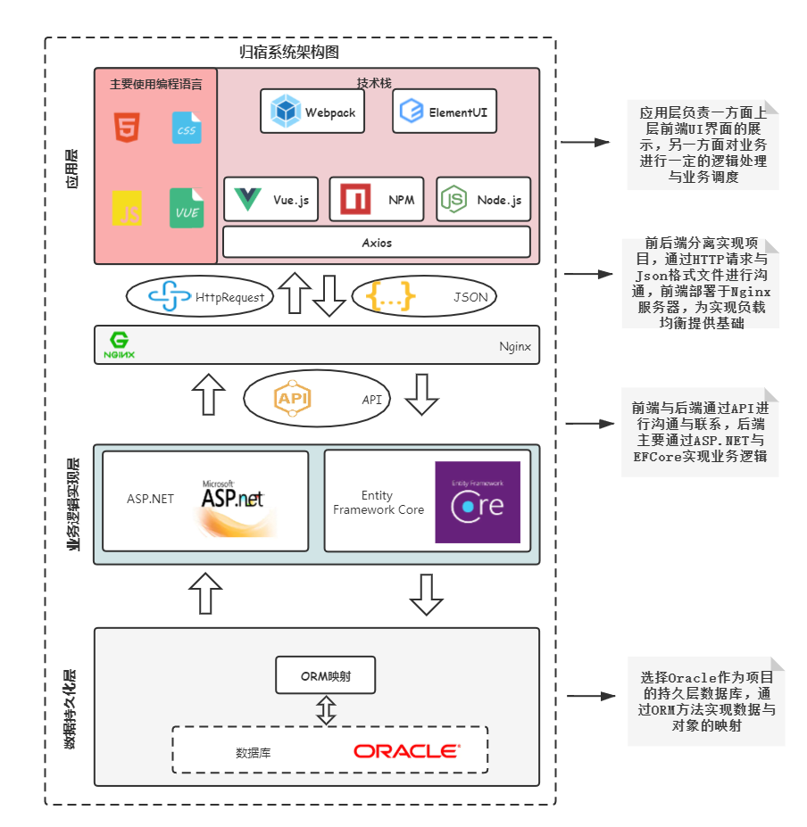
02
系统设计
C# 5.0
开发语言
Asp.Net API
预处理拓展
系统架构
Json Web Token
身份验证
&
技术架构
Entity Framework
关系对象映射引擎
Oracle 12c
数据库引擎
Notes:
而就系统架构与技术架构上，本项目的前端采用基于Node.js的Vue为开发基本框架，使用npm进行关联包管理，并使用element-ui组件库进行UI组件渲染绘制，通过Vue-router实现对路由的管理；而后端主要基于ASP.NET与Entity Framework关系对象映射引擎实现业务逻辑，以Oracle 12C作为项目的持久层数据库。本项目部署到了nginx服务器，为实现负载均衡提供基础。而在前后端交互上，前端在通过axios发送http请求，入口文件在经过json统一解析后对应到如管理员、顾客、房东，订单等不同的Controller实现不同的业务逻辑管理，再通过关系对象映射实现对数据库的查询与访问，保证查询过程中的数据安全与执行高效。同时，为了对登录用户进行身份验证，我们引入了Json Web Token机制，使得用户通过token令牌识别进行更为高效率的数据请求。

Slide 7




02
系统设计
其他组件与外部API:
vue-amap
vue-clipboard2
Alipay-api
v-chart
Notes:
除此之外，我们还调用了一些第三方组件与外部API用于提升我们系统的交互性，例如调用基于高德地图的vue-amap地图组件用于房源地理信息的可视化显示，调用vue-clipboard组件用于房源页面地址的分享，v-chart用于房源相关信息的图表可视化，alipay外部api用于调用支付模块

Slide 8
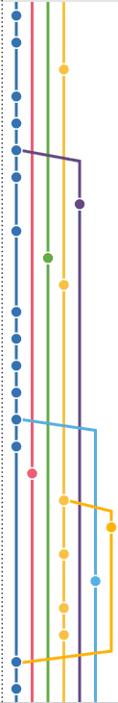

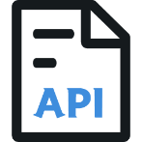


03
团队协作
通过Git+GitHub Desktop进行
代码共享和版本控制
前后端之间通过API文档交流
前端各自一个分支，最后Merge到main分支
共300+次提交
后端分为main和dev分支
共100+次提交
前端部署地址：https://guisu.website:555/#/
Github仓库URL: https://github.com/TongJi-DataBase-Design/Project-Front-End
Notes:
而在团队协作方面，小组的成员通过git+github desktop进行代码共享与版本控制，并采用前后端分离的方式，各开两个仓库，并通过API文档进行交流。截止至提交作业前，前端合并到主分支上共300余次提交，后端也达到了100余次提交

Slide 9


界面展示

Slide 10
感谢指正

